Slide 1
第二章
矩阵变换和计算

Slide 2
本章讨论的基本问题：
1、矩阵的分解
2、求解线性方程组

Slide 3
2.1
矩阵的三角分解及其应用

Slide 4
2.1.1
Gauss消去法与矩阵的LU分解

Slide 5
求解线性方程组的总体构想：
构造容易求解的等价方程组并解之.
易解的线性方程组有哪些？有何简单解法？

Slide 6
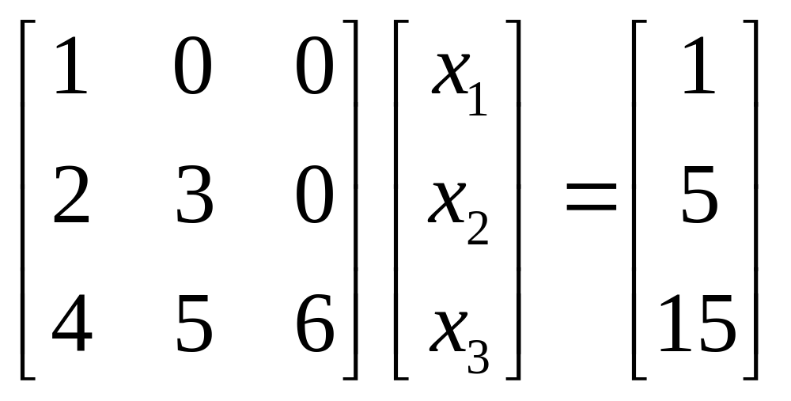
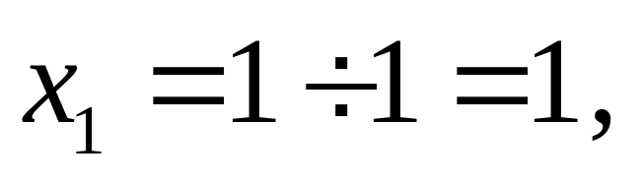
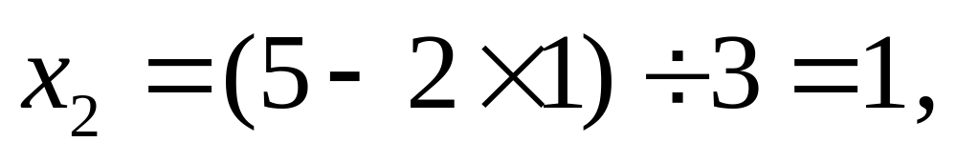
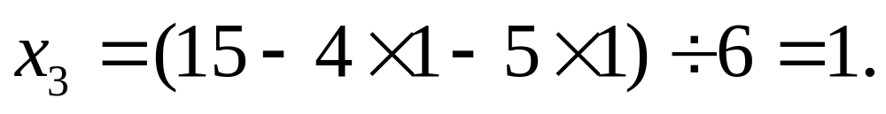
1、下三角形方程组----前代法

Slide 7
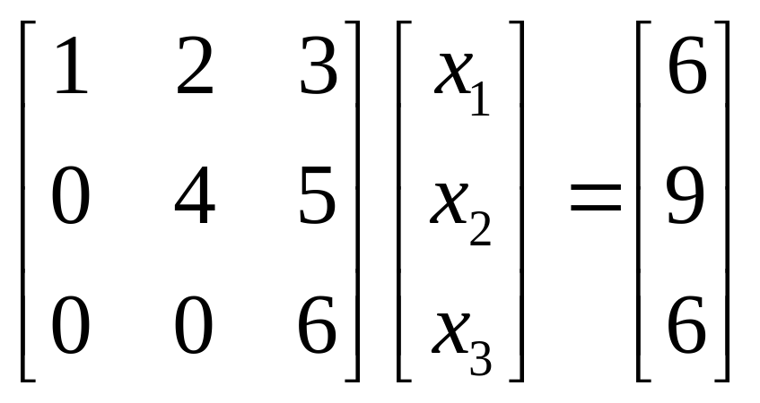
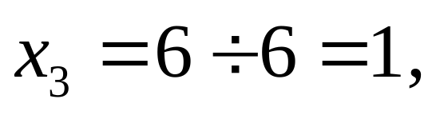
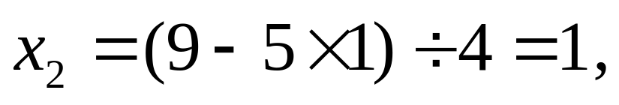
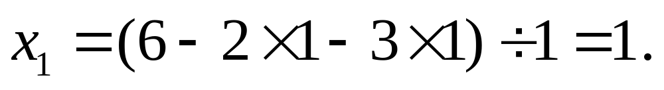
2、上三角形方程组----回代法

Slide 8

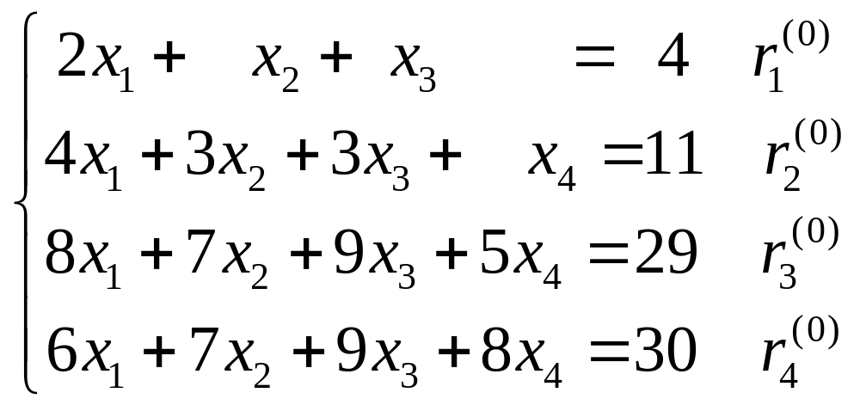
例1
Gauss消去法求解线性方程组

Slide 9
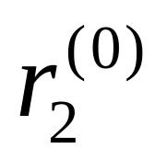
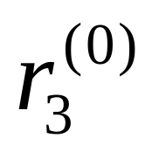
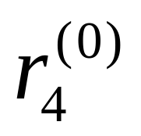
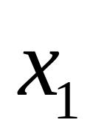
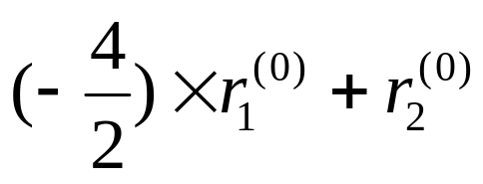
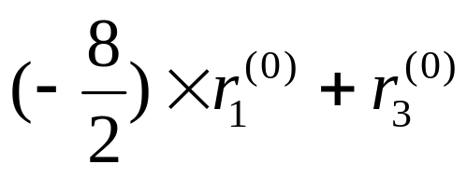
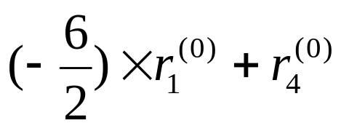
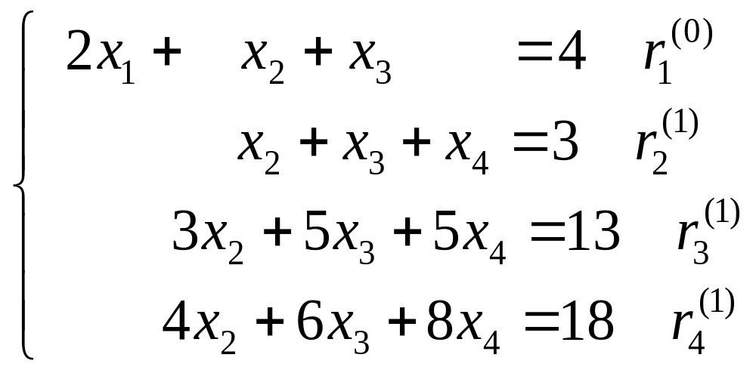
第一步，消去
、
和
，
中的
即用
、
和
得

Slide 10
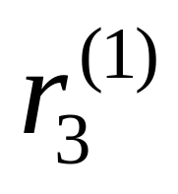
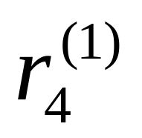

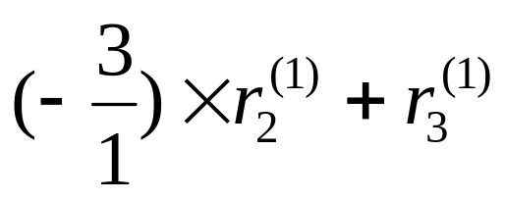
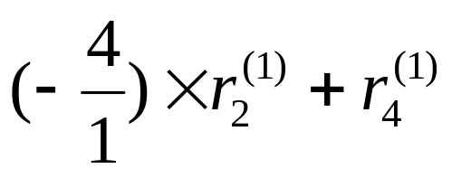
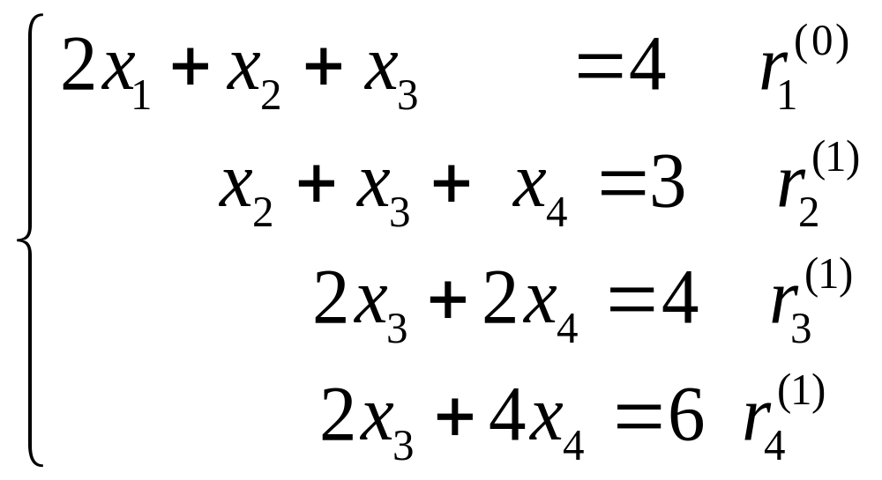
，
第二步，消去
和
中的
即用
和
得

Slide 11
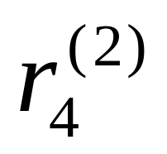
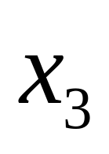
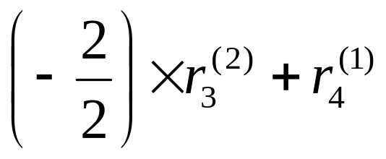
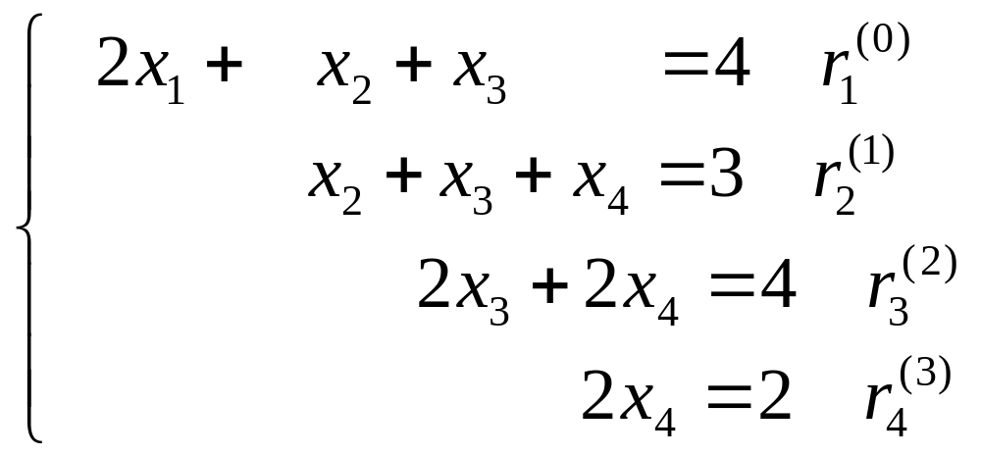
，
第三步，消去
中的
即用
得

Slide 12




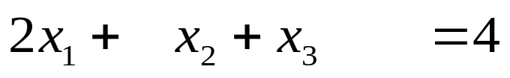







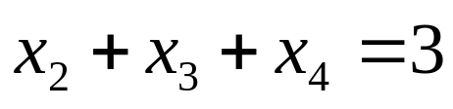





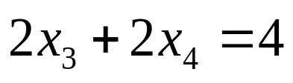






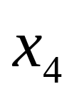



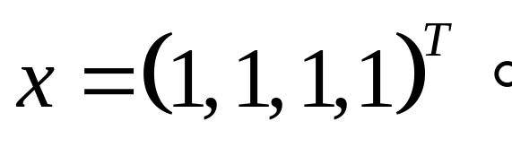
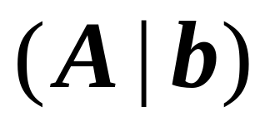

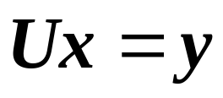
上述为回代求解过程，得
Gauss消去法的实质是首先通过一系列的
初等行变换将增广矩阵 化成上三角矩阵
，然后通过回代法求等价方程组
的解．

Slide 13

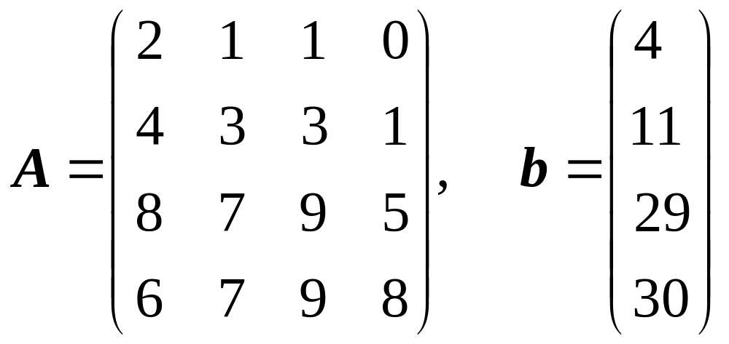
我们来观察Gauss消去法解
时，增广
矩阵
化成上三角矩阵
的过程，其
中

Slide 14
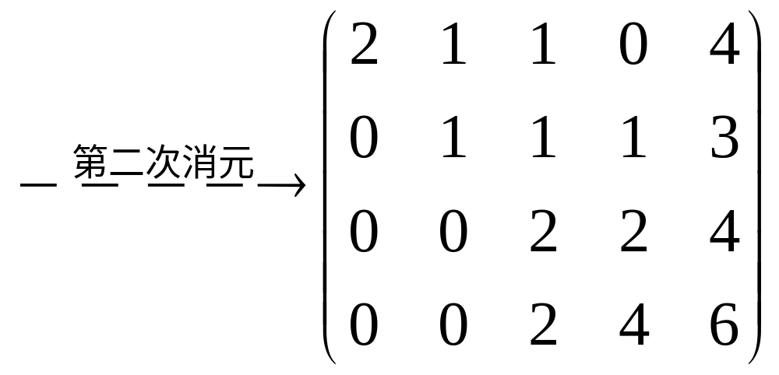
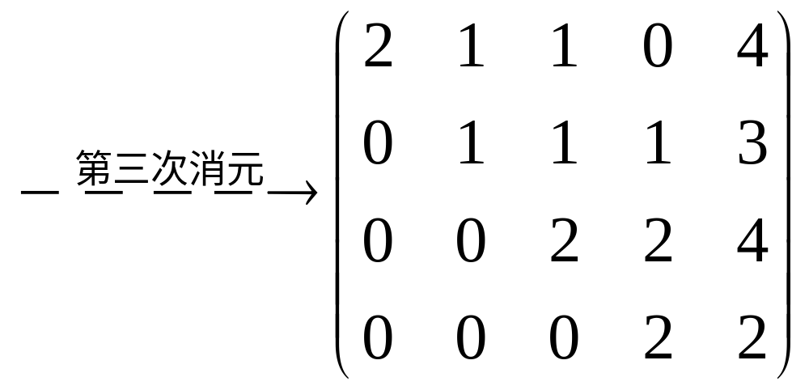
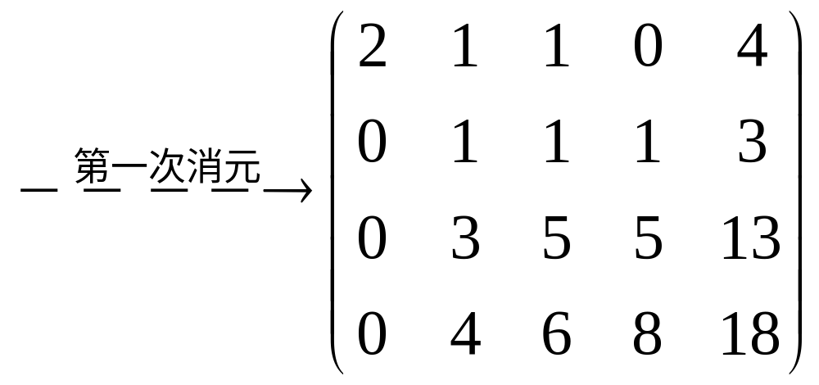
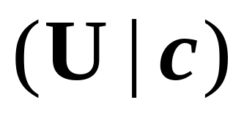
解
=

Slide 15
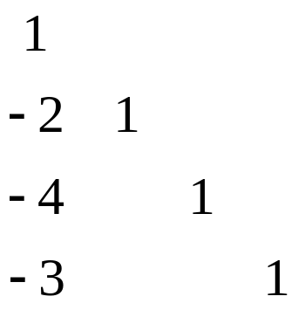
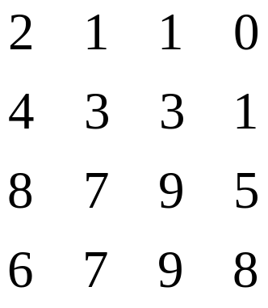
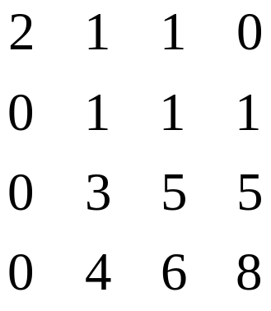
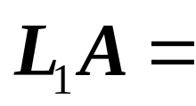

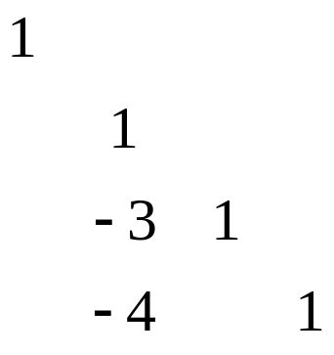
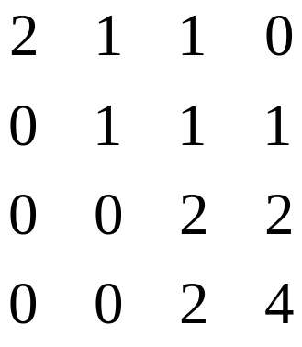

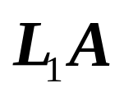

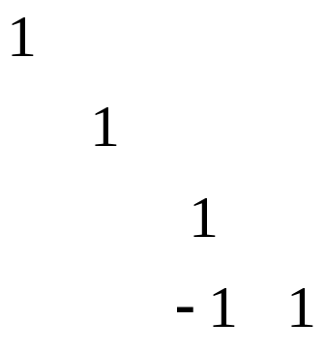
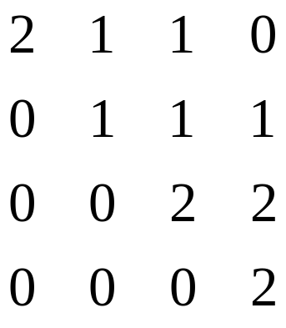

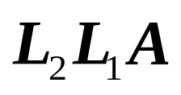
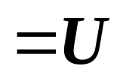
三次消元过程写成矩阵变换（Gauss变换）的形式分别为：

Slide 16
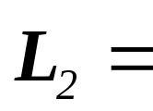






















那么，对于这些单位下三角阵而言，就有：
这样一来，例题中的计算过程可以表示为
令

Slide 17






再注意到，L的表达式：
那么

Slide 18






从而有
=
这就得到矩阵A的一个LU分解。
定义2.1
对于n阶方阵A,
如果存在n阶单位下
三角矩阵L
和n阶上三角矩阵U，
使得
则称其为矩阵A的LU分解,
也称Doolittle分解。

Slide 19



定理2.1 (矩阵
分解的存在和唯一性)
如果
阶矩阵
的各阶顺序主子式
均不为零, 则必有单位下三角矩阵
和上三角矩阵
，使得
, 而且
和
是唯一存在的．

Slide 20



Gauss消去法的计算量
第一步
运算量： (n-1)*(1+n)

Slide 21



第二步：
运算量： (n-2)*(1+n-1)=(n-2)n

Slide 22


类似地做下去，我们有：
第k步：
运算量： (n－k)*(1+n－k+1)=(n－k)(n－k+2)
n－1步以后，我们可以得到变换后的矩阵为：

Slide 23



因此，总的运算量为：
加上解上述上三角阵的运算量(n+1)n/2，总共为：
当n较大时，它和
同阶的。

Slide 24





Doolittle算法

Slide 25

例2 用Doolittle 解法解线性方程组
其中

Slide 26



解 先做A的LU分解，得到
=
其次，用前代法解
解得

Slide 27



最后，用回代法解
解得

Slide 28

公式法（待定系数法）求LU分解

Slide 29

紧凑格式与数据存储

Slide 30
利用LU分解求逆矩阵

